Slide 1

PRÉSENTATION : MISE EN PLACE D’UN SUPPORT VECTEUR MACHINE AVEC PYTACTX

Slide 2
PRÉSENTATION SUCCINTE DU JEU
Réalisée par JusDeLiens, la librairie Pytactx permet de découvrir l’univers du code.
Plus particulièrement, l'algorithmie orientée Intelligences Artificielles.
Un environnement dédié, parfait pour la visualisation de notre logique en temps réel
De nombreuses méthodes pré-construite pour un apprentissage optimal !

Slide 3
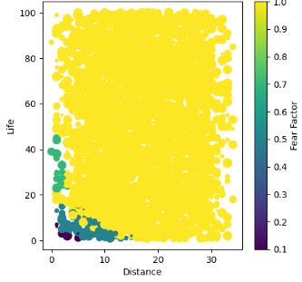
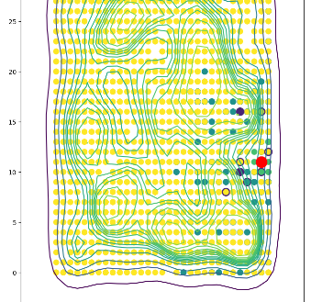

CAS PRATIQUE : BATTLE ROYAL
Notre robot doit être le dernier survivant, dans une arène sans pitié !

Slide 4

Entrainer un modèle
Générer des données
Visualiser, puis filtrer (tagger)
Entrainer
Comparer, optimiser

Slide 5
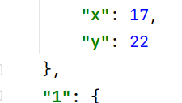
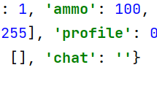
LES DIFFÉRENTES INFORMATIONS
Un ennemie est représenté par différents facteurs, rôles, …
Le SVM les catégorisent
Notre robot esquive tout le monde et attaques les robots taggés “EGGS-Terminate”

Slide 6
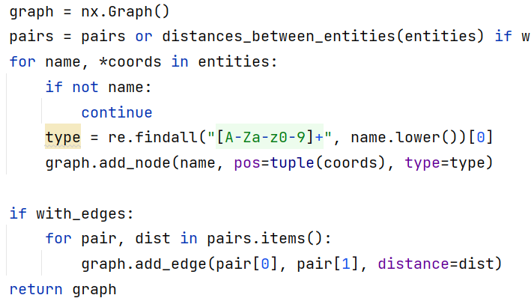
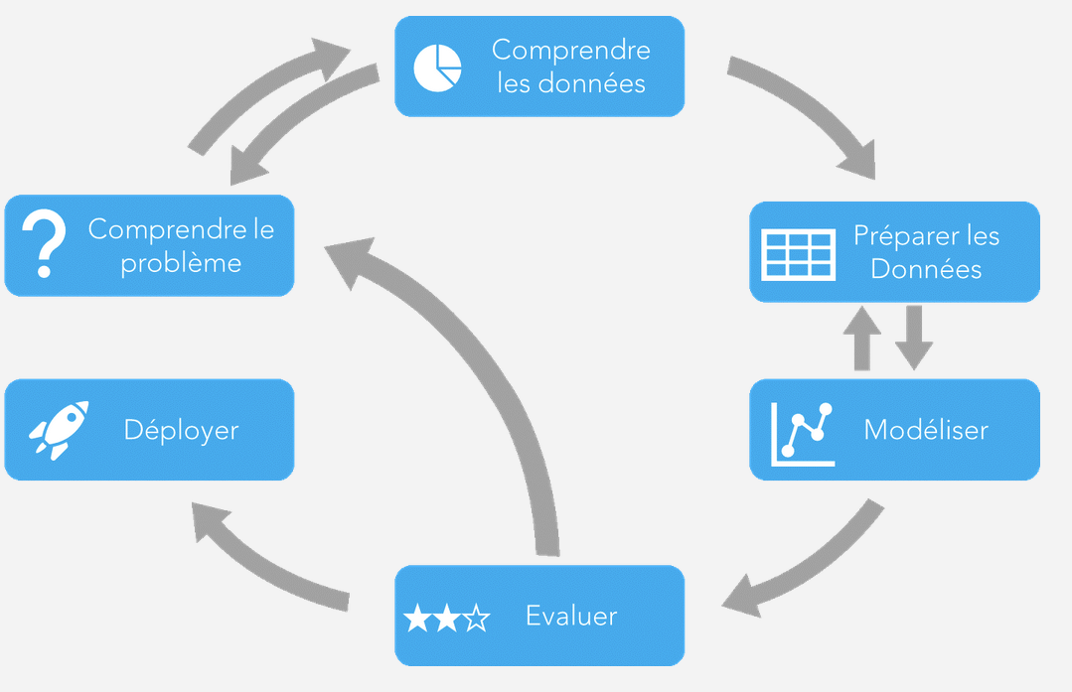
Traiter les données

Slide 7
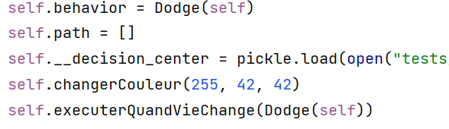

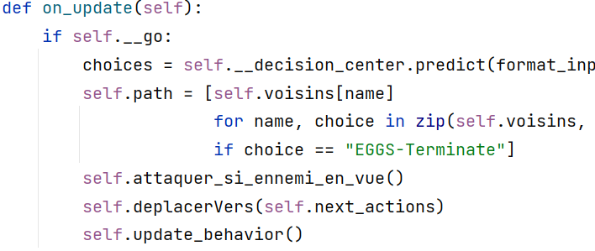
Utiliser notre SVM en jeu

Slide 8
